Slide 1
中国文化
研究生课（研一）
Kultura chińska | Chinese Culture for first year Master Students
第四周 Session 4
5月5日——6月23日，周五下午3:30-5:00和5:15-6:45, (30 x 45 分钟)
Fridays 15:30-17:00 and 17:15-18:45, May 5 – June 23 (30 x 45 min.)
教室 Classroom 413
助教： Martyna 泊语丰 Bo Yufeng
吴漠汀助理教授 Assistant Professor Dr. Martin Woesler

Slide 2
Students Introduction 自我介绍
(Later also introduce yourself shortly during the Wiki Registration.)
Lukasz 黄旭明 Huang Xuming, 茶文化 Tea culture (ceremony), 日语Japanese， 广州带4个月上广外
Martyna 泊语丰 Bo Yufeng, 高中 High School 对亚洲语言感兴趣: Asian languages => Chinese, 国际企业？
Alicja 柯之川 Ke Zhichuan, 高中：语言很有用，找了挑战，对航空业感兴趣
Marianna 麻亮 Ma Liang, 喜欢语言，挑战，翻译
Kalina 吴凯庭 Wu Kaiting, 高中：要学一个跟学校的专业完全不一样的，Gdansk BA，中国历史（基督教）跟欧洲的不同，有意思，中文老师，作家（幻想小说）
Izabela 夏颖姗 Xia Yingshan，克拉科夫，韩语，口译？英语、德语、拉丁语等等
Aleksandra 韩美琳 Han Meilin，喜欢语言，对亚洲文化感兴趣，原来喜欢韩语，然后中文，学过德语、西班牙语、英文
Weronika 舒然 Shu Ran，Gdansk，对外汉语老师、对外英语老师
Daria 史蕤 Shi Rui, Torun 大学（于台湾高雄留学9个月），远东文化系，中国文学，要一份安静的工作
Milena Szczechowska Torun 大学（于台湾高雄留学9个月），中国文学老师
Milena Swieboda 米兰 Mi Lan，高中已经开始学中文，要当翻译（笔译）

Slide 3
Self-Introduction 自我介绍
AMU: Adiunkt 助理教授
HUNNU: Xiaoxiang Scholar Dist. Prof., PhD supervisor 潇湘学者特聘教授、博士导师
Academian, Europ. Acad. of Sciences & Arts, Salzburg 欧洲科学院院士
Jean Monnet Chair Professor 让莫内主席教授
Int‘l Chinese Studies Centre, Director 外语学院国际汉学中心主任
German China Association, President 德中協會主席
World Association of Chinese Studies, President 世界漢學研究會會長
Bochum, Peking, Harvard, Mainz/Germersheim, Witten, Harvard, Orem/USA, Rome, Peking Normal & Witten波鸿，北京，哈佛，美因茨/盖默斯海姆，威腾，哈佛，奥勒姆/美国，罗马，北师大&威腾
Essays (Western influence, social impact, cf.: blogs) 散文（西方的影响，社会影响）
Early literary translations 早期文学翻译
Literature Development (Canonization etc.) 文学的发展（经典，分类）
Early Western reception of Hongloumeng 《红楼梦》在西方的早期反响
Translation workshop (volunteers?) 翻译工作坊（有志愿者可以找我报名）

Slide 4
这是什么情况？
https://www.menti.com/al38zzobwpwa
8325 4726

Slide 5
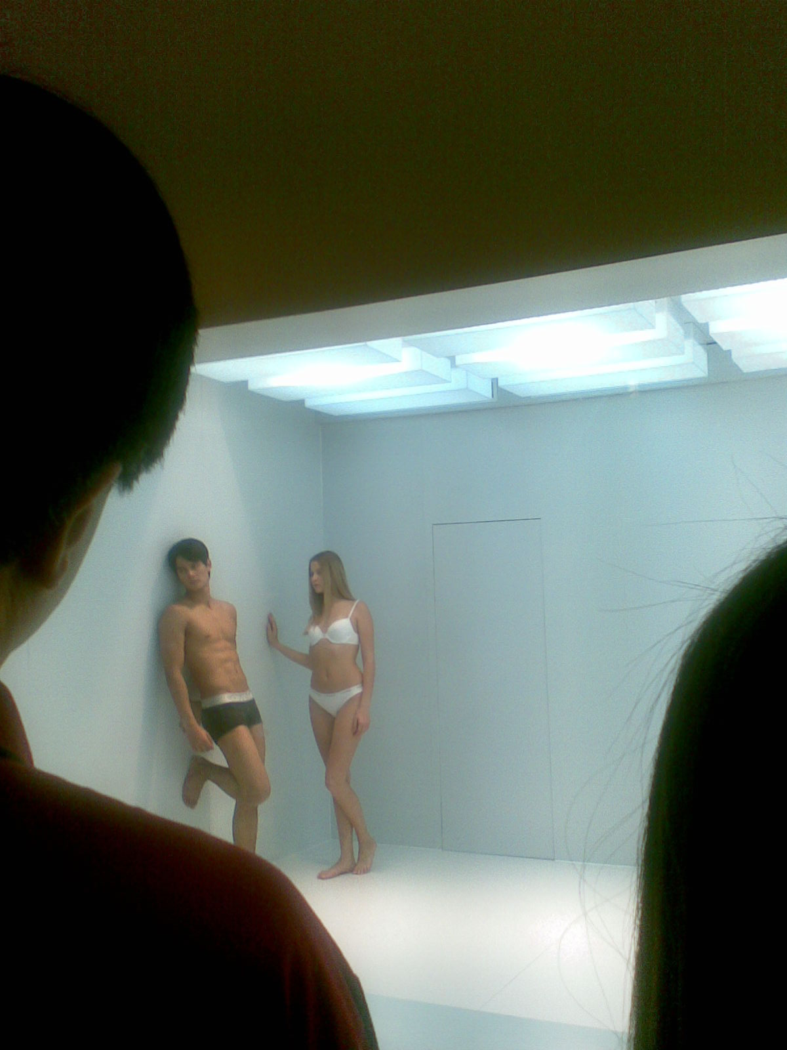
4. Kulturstandards am Bei-spiel Deutschland-China

Slide 6
为什么青年网络拥护者热烈讨论这个卡尔文·克莱恩广告？

Slide 7
态度？没有偏见？当你自己受到影响时……

Slide 8
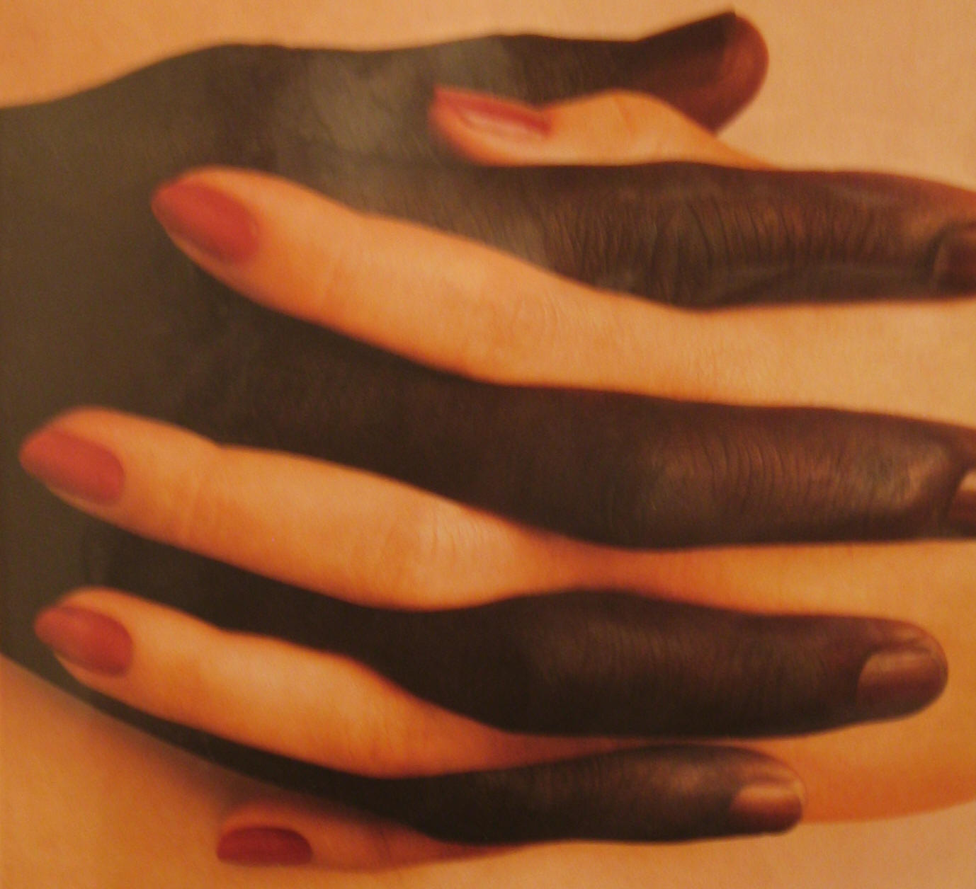
态度？没有偏见？当你自己受到影响时……

Slide 9
态度？没有偏见？当你自己受到影响时……
数据:
10 让她走，19不让她走。
„只不
要跟
这种
人结
婚！ “

Slide 10
Overview
Multicultural Communi-cation
Overview
1. Experien-
ces
2. Competen-
ces
3. Models of
cultural
comparison
4. Methods
and
findings
5. Recommen-
dations of
literature
1. Own experiences in alien cultures, change of perspective, culture shock
2. Cross-cultural competences, derived from situations in the foreign culture using the example of a distant culture: Kahls, Huntington, Spengler – solution-oriented approach
3. Models of cultural comparison: Perlmutter, Yoshikawa, Hall
4. Methods and findings of cultural comparison: Categorization: Hofstede, Cultural standards: Thomas
5. Recommendations of Literature

Slide 11
1.1 Your experiences in foreign cultures
Multicultural Communi-cation
Overview
1. Experien-
literature
2. Competen-
ces
3. Models of
cultural
comparison
4. Methods
and
findings
5. Recommen-
dations of
literature
Review
Experiences
Categorization

Slide 12
Video clip
What I hate about China

Slide 13
1.4 Culture shock
Multicultural Communi-cation
Overview
1. Experien-
ces
2. Competen-
ces
3. Models of
cultural
comparison
4. Methods
and
findings
5. Recommen-
dations of
literature
Symptoms - brainstorming

Slide 14
1.4 Culture shock
Multicultural Communi-cation
Overview
1. Experien-
ces
2. Competen-
ces
3. Models of
cultural
comparison
4. Methods
and
findings
5. Recommen-
dations of
literature
Symptoms - brainstorming
feeling helpless, overwhelmed, alone, excluded, stressed, threatened, depression, hypersensitivity, homesickness, sensory overload, aggression, reduced self-awareness

Slide 15
1.4 Culture shock
Multicultural Communi-cation
Overview
1. Experien-
ces
2. Competen-
ces
3. Models of
cultural
comparison
4. Methods
and
findings
5. Recommen-
dations of
literature
Coined by US anthropologist
Kalvero Oberg
Two meanings
Shocklike Shock-like fall from euphoria into a state feeling totally out of place (point of time)
The entire process of a cultural crisis (period of time)

Slide 16
1.4 Culture shock
Multicultural Communi-cation
Overview
1. Experien-
ces
2. Competen-
ces
3. Models of
cultural
comparison
4. Methods
and
findings
5. Recommen-
dations of
literature
A series of psychological reactions:
Stress
Feeling of loss
Feeling of rejection
Desorientation
Surprise, fear, anger
Feeling of powerlessness

Slide 17
1.4 Culture shock
Multicultural Communi-cation
Overview
1. Experien-
ces
2. Competen-
ces
3. Models of
cultural
comparison
4. Methods
and
findings
5. Recommen-
dations of
literature
A culture shock is an adaptation process, e.g. in the period after moving to a different culture.
It is related to the acquisition and processing of information about how to conduct in the foreign culture, accompanied with own psychological reactions.

Slide 18
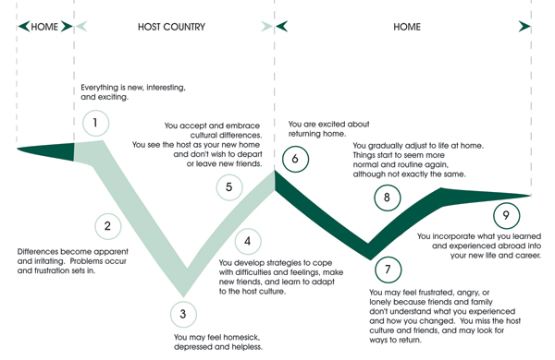
1.4 Culture shock
Source: http://muisss.wordpress.com/2011/09/28/the-3-ps-of-culture-shock/

Slide 19
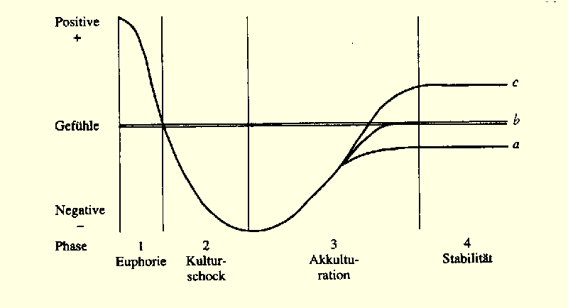
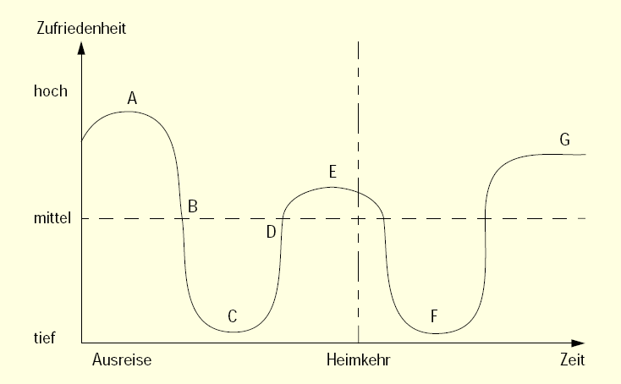
1.4 Culture shock
Multicultural Communi-cation
Overview
1. Experien-
ces
2. Competen-
ces
3. Models of
cultural
comparison
4. Methods
and
findings
5. Recommen-
dations of
literature
U Model
W Model

Slide 20
1.4 Culture shock
Multicultural Communi-cation
Overview
1. Experien-
ces
2. Competen-
ces
3. Models of
cultural
comparison
4. Methods
and
findings
5. Recommen-
dations of
literature
Video clips
Culture shock
Part 1 Culture shock China
Part 2 Culture shock China

Slide 21
Culture shock: Literature
Multicultural Communi-cation
Overview
1. Experien-
ces
2. Competen-
ces
3. Models of
cultural
comparison
4. Methods
and
findings
5. Recommen-
dations of
literature
Hanne Chen, Culture shock China
Hanne Chen, Henrik Jäger (Hrsg.), Mit anderen Augen sehen – Leben in fremden Kulturen
http://www.hausarbeiten.de/faecher/hausarbeit/inw/26990.html
http://www.hausarbeiten.de/faecher/hausarbeit/kul/18697.html
  Hofstede, Interkulturelle Zusammenarbeit
  Thomas, Fremdheitskonzepte in der Psychologie
  Wagner, Culture shock Deutschland
  Ferraro, Cultural Dimension and Chen/ Starosta, Intercultural Communi-cation
  Thomas and Hagemann, Training interkultureller Kompetenzen
  Maletzke, Interkulturelle Kommunikation
http://www.tourism-watch.de/dt/25dt/25.kulturschock/index.html
http://www.presse.uni-augsburg.de/unipress/up199803/artikel_20.shtml
http://www.tu-dresden.de/sulifg/daf/mailproj/kursbu11.htm
http://www.dradio.de/dlf/sendungen/hiwi/528103/
http://kommentare.zeit.de/user/fabik/beitrag/2007/11/16/kulturschock-deutschland-wie-roger-die-heimat-zurueckkehrte-und-alles-
http://frikadizzle.blogspot.com/
http://www.tourism-watch.de/dt/20dt/20.fremdenrolle/index.html
http://rcswww.urz.tu-dresden.de/~s7544567/
http://www.ibim.de/ikult/2-5.htm

Slide 22
Culture Shock
3 video clips

Slide 23
2. situations in the foreign culture
我完了！
Multicultural Communi-cation
Overview
1. Experien-
ces
2. Competen-
ces
3. Models of
cultural
comparison
4. Methods
and
findings
5. Recommen-
dations of
literature
She made it!
Audio communicative competence (完了)
situational competence
I am exhausted!

Slide 24

situations in the foreign culture
B
A
Audio communicative Competence (完了)
situational competence (Criticism from other people)
Social cultural competence (supervisor)
--
-
+
-

Slide 25
situations in the foreign culture
SCHMIDT
Audio communicative Competence (完了)
situational competence (Criticism from other people)
Social cultural competence (supervisor)
cognitive competence (collectivism, traditions, calligraphy, (folk)religious mythical

Slide 26
situations in the foreign culture
Tel. 5174886
Audio communicative Competence (完了)
situational competence (Criticism from other people)
Social cultural competence (supervisor)
cognitive competence (collectivism, traditions, calligraphy, (folk)religious mythical traditions,e.g. superstition – 514 – „I want to die.“)
五 5 我 I
一 1 要 want
七 7 气 to be annoyed
四 4 死 to death.
八八 88 拜拜 Bye-bye!
六 6 了 [finishing particle]

Slide 27
situations in the foreign culture
The boss thinks, you …
Why doesn‘t he tell me directly?!
Audio communicative Competence (完了)
situational competence (Criticism from other people)
Social cultural competence (supervisor)
cognitive competence (collectivism, traditions, calligraphy, (folk)religious mythical traditions,e.g. superstition – 514 – „I want to die.“)
Indirectness

Slide 28
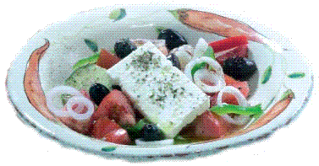
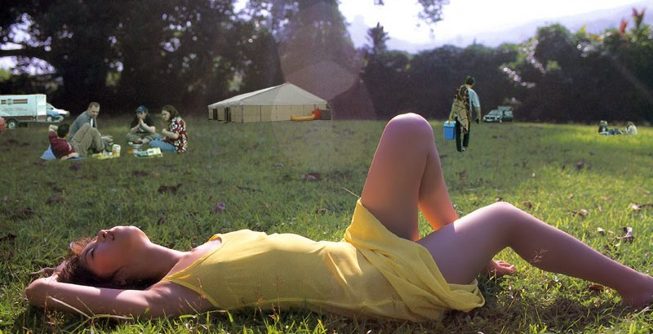
situations in the foreign culture
Audio communicative Competence (完了)
situational competence (Criticism from other people)
Social cultural competence (supervisor)
cognitive competence (collectivism, traditions, calligraphy, (folk)religious mythical traditions,e.g. superstition – 514 – „I want to die.“)
Indirectness
cultural traditions (sun tan, skinnyness, freizügige Bekleidung, Zubereitungsart, perception of nature)

Slide 29
2. Cross-cultural competences
Multicultural Communi-cation
Overview
1. Experien-
ces
2. Competen-
ces
3. Models of
cultural
comparison
4. Methods
and
findings
5. Recommen-
dations of
literature
cognitive (incl. language = [audio-]communikative)
situative
Social cultural (directness/ indirectness, traditions)
affective (emotional)

Slide 30
Cross-cultural competences
Knowledge (cognition)
“der Faktor Wissen repräsentiert die kognitive Dimension interkultureller Kompetenz and basiert wiederum auf Fremdsprachenkenntnissen, Kenntnissen der eigenen and fremden culture, Wissen über die Besonderheiten der interkulturellen Kommunikation sowie die Urteilsfähigkeit über Möglichkeit and Grenzen interkulturellen Wissens.”
Learned skills (conation)
“der Faktor Fähigkeiten spiegelt die verhaltensbezogene Dimension interkultureller Kompetenz wider and weist als Merkmale Kommunikations- and Reflektionsfähigkeit, Fähigkeiten zu Konflikt- and Stressbewältigung, Dialogfähigkeit and Perspektivenwechsel sowie eine herausragende Fähigkeit im Umgang mit Komplexität auf.”
Motivation (affection/attitude)
“der Faktor Motivation stellt die affektive Dimension interkultureller Kompetenz dar and weist Merkmale Ambiguitätstoleranz, Flexibilität, Empathie, Unvorgenommenheit and interkulturelle Lernbereitschaft auf.”
Quelle: [nachtragen]

Slide 31
2. Problem oriented approaches
Multicultural Communi-cation
Overview
1. Experien-
ces
2. Competen-
ces
3. Models of
cultural
comparison
4. Methods
and
findings
5. Recommen-
dations of
literature
Exoticizing model “cultural iceberg” (Kahls)
Disadvantage: Foreign culture is displayed here as “mainly” invisible and therefore exoticized (cf. exoticizing translators, esoterics).
Social constructivist approach (populist: “Clash of Civilization” Huntington, Spengler)
Disadvantage: Stresses differences, cultural relativist, focuses too much on extremist minorities and therefore attributes too much weight to them (fanatics)
Problem oriented communication science
aus dem Randgebiet Psychologie: Wo kommt es zu Störungen der Kommunikation? Was sind die Gründe?
Disadvantage : Analyseform, Nachzeitigkeit, Gründe meist aus anderen Disziplinen erklärbar, selten rein aus Psychologie

Slide 32
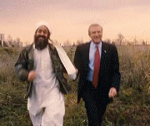
Clash of Civilizations

Slide 33
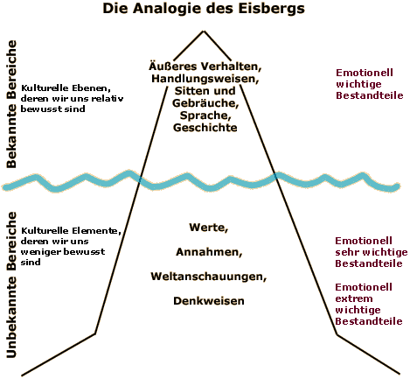
2. Problemorientierte Ansätze: Kohls Eisberg
Notes:
33

Slide 34
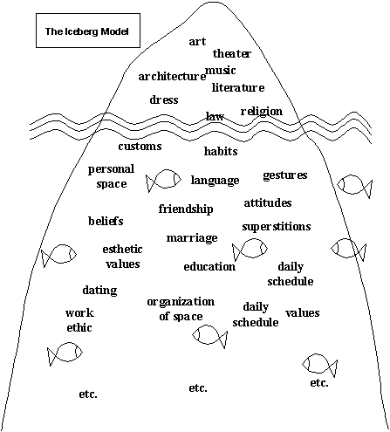

Slide 35
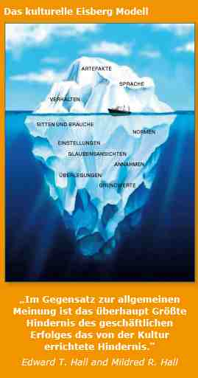

Slide 36
Samuel P. Huntington
Amerikanischer Politikwissenschaftler
1996: „Clash of Civilizations and the Remaking of World Order“
Kernthesen:
Einteilung d. Menschen in „Kulturkreise“
Notes:
36

Slide 37
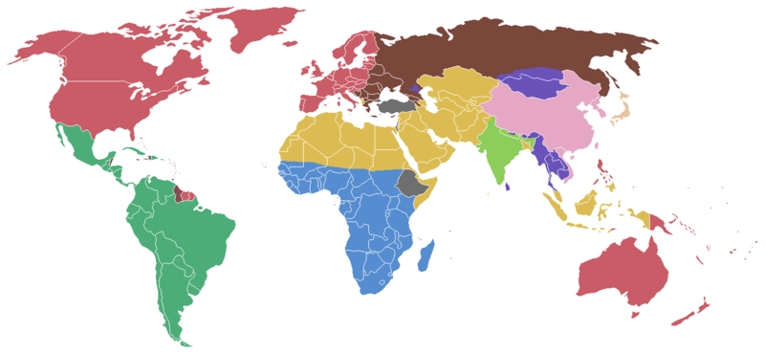
Huntingtons Einteilung der Welt in Kulturkreise
Summary [edit]
Civilisations depicted in Samuel P. Huntington's Clash of Civilizations, as listed on the wikipedia article, based on Image:BlankMap-World.png
██ Western Christendom
██ Orthodox world
██ Latin America
██ Muslim world
██ Hindu civilization
██ Sinic civilization
██ Sub-Saharan Africa
██ Buddhist areas
██ Japan
██ Former British colonies in the Caribbean
██ "lone" countries
Notes:
37

Slide 38
Samuel P. Huntington: Clash of
Civilizations
1993: „Weltpolitik des 21. Jhd. wird von kulturellen Konflikten geprägt sein“
Machtverlust des Westens
Nach Ende des Kalten Krieges kommt es nach Huntington zum „Kampf der Kulturen“ mit 2 Formen von Gewaltsamkeit:
Bruchlinienkriege (lokale Gruppen)
Kernstaatenkriege (große Staaten)
Hauptursachen:
Wiedererstarken des Islams
rasanter Aufstieg Chinas
Notes:
38

Slide 39
Faktor culture gewinnt massiv an Bedeutung
→Grund: keine Polarisation der Ideologien mehr
( Kapitalismus ↔ Sozialismus )
→Folge: Identitätssuche d. Menschen in culture
Distinktivitätstheoretischer Ansatz ( Abgrenzung )
Nachteile:
Betont die Unterschiede, anstatt Gemeinsamkeiten zu suchen
Vergleicht Kulturen direkt miteinander
( „Kulturrelativismus“ )
Notes:
39

Slide 40
Kulturfremdes wird ignoriert oder abqualifiziert
Zwangsläufige Überbewertung extremer Minderheiten (z.B. „Islamisten“)
Hintergrundinfo
Huntingtons Theorie erhielt vor allem in
jüngerer Zeit starke Rückendeckung
→Grund: Konflikte nach 9/11 wurden lediglich auf religiöse bzw. kulturelle Gegensätze zurückgeführt
Notes:
40

Slide 41
Oswald Spengler
1918: „Der Untergang des Abendlandes, Umrisse einer Morphologie der Weltgeschichte“
Parallele zu Huntington:
Weltgeschichte = Geschichte großer „Hochkulturen“ (z.B. ägypt., babyl., indisch, chinesisch)
Kulturen entstehen, blühen and zerfallen wieder (Folge: so wird es auch dem Abendland ergehen)

Slide 42
2. Lösungsorientierter Ansatz
2.1 Gemeinsamkeiten
Multicultural Communi-cation
Overview
1. Experien-
ces
2. Competen-
ces
3. Models of
cultural
comparison
4. Methods
and
findings
5. Recommen-
dations of
literature
Alternativer Ansatz: aus Praxiserfahrung abgeleitet
Bewusstwerden der Gemeinsamkeiten, von diesen ausgehen (gesunder Menschenverstand, internationale Sprache: Musik, Anzug etc., Bewusstsein der Zugehörigkeit zu Kulturen)
z.B. in Erstkontakt- oder Spannungssituationen Lächeln (international verständlich, Bsp.: Gaffer)

Slide 43
2. Lösungsorientierter Ansatz
2.2 Wissensebene
Multicultural Communi-cation
Overview
1. Experien-
ces
2. Competen-
ces
3. Models of
cultural
comparison
4. Methods
and
findings
5. Recommen-
dations of
literature
Schulung von Einzelwissen, Kulturstandard-System, Regeln (s.o.)
Kommunikative Kompetenz (fachsprachliche, allgemeinsprachliche, außersprachliche)
Situative Kompetenz, kulturspezifische Kontextualisierungs-Konventionen
Kognitive Kompetenz (Kenntnisgrad des fremden Kulturstandard-Systems)
Kontrastive and selektive Kompetenz (Fähigkeit, Unterschiede zu erkennen. Bei Missverständnissen auf kulturelle Unterschiede als Grund hinweisen. Sich über das Bild des Anderen von mir informieren, z.B. Bild der Chinesen vom Deutschen.)

Slide 44
Lösungsorientierter Ansatz
2. Wissensebene
Multicultural Communi-cation
Overview
1. Experien-
ces
2. Competen-
ces
3. Models of
cultural
comparison
4. Methods
and
findings
5. Recommen-
dations of
literature
Beispiel: Umfrage von M. Müller 1999:
Mehr als 80% der Chinesen sehen die Deutschen als wissenschaftlich denkend, methodisch, erfinderisch, intelligent, sportlich, künstlerisch, musikalisch, ehrlich, beharrlich, praktisch, direkt, äußerst nationalistisch, voller Ansprüche and reserviert
(M. Müller: Ausländerbild von Chinesen, 1999, S. 93-99)

Slide 45
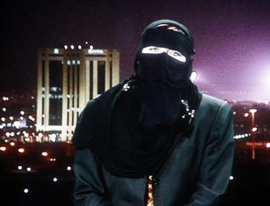
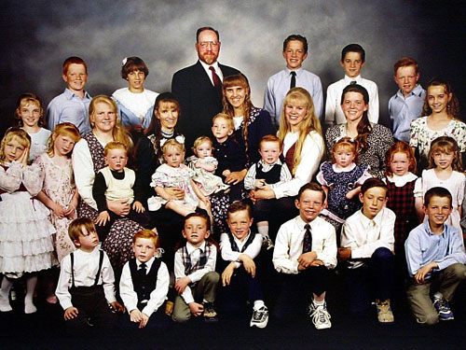
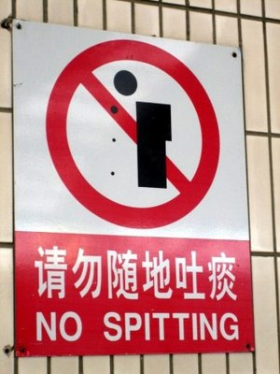
2. Lösungsorientierter Ansatz
2.3 Einstellungsebene
Multicultural Communi-cation
Overview
1. Experien-
ces
2. Competen-
ces
3. Models of
cultural
comparison
4. Methods
and
findings
5. Recommen-
dations of
literature
Niemand ist frei von Vorurteilen.
Du schwarz!
Vor-Urteil
Ich weiß.
Aber man kann sein Urteil bewusst zurückhalten and erst später fällen („Technik des Urteilsaufschubs“).

Slide 46
2. Lösungsorientierter Ansatz
2.3 Einstellungsebene
Multicultural Communi-cation
Overview
1. Experien-
ces
2. Competen-
ces
3. Models of
cultural
comparison
4. Methods
and
findings
5. Recommen-
dations of
literature
Technik des Urteilsaufschubs
Neugierde auf / Wissbegierde an foreign culture, z.B. Tiefe / lange Tradition etc. der foreign culture loben
Integrative Kompetenz (Toleranzgrad, einfühlsame Grundhaltung)
Situationskompetenz (es nützt nichts, wenn man das Hintergrundwissen für zunächst fremd wirkende Elemente besitzt, man muss sie auch situationsadäquat umsetzen, ggf. um andere Intentionen zu erreichen, etwa die Einsicht, dass man gerne anders ist)

Slide 47
2. Vorteile des lösungsorientierten Ansatzes
Multicultural Communi-cation
Overview
1. Experien-
ces
2. Competen-
ces
3. Models of
cultural
comparison
4. Methods
and
findings
5. Recommen-
dations of
literature
Selbstsicherheit bei Erstkontakt
Toleranz and Vermeiden von Fehlschlüssen durch Urteilsvorbehalt
Das „Fremde“ wird vergleichbar

Slide 48
8. Historische Entwicklung des Kulturverständnisses / interkulturellen Verständnisses
Interkulturelle Kommu-nikation
Overview
8. Historische
Entwick-
lung
Kultur-
schock
10. Selbst-/
Fremd-
bilder
11. National-Kulturen Hofstede
12. Nonverbal
13. Problem-/
lösungs-orientierte Ansätze
14. Bsp. Aus distanter culture China
Hegel
Jaspers
Perlmutter
Yoshikawa
Hofstede
Hall
Oberg
Kohls
Huntington
Spengler
Holenstein
Thomas

Slide 49
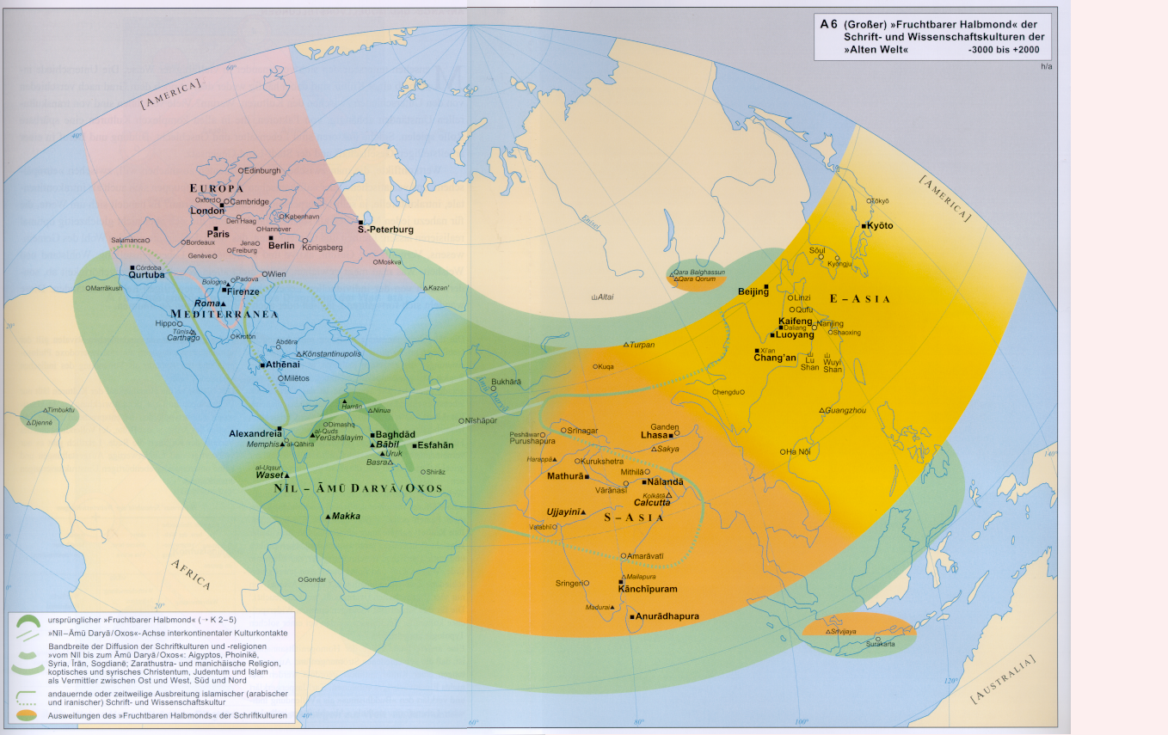
3. Gegenüberstellung China/Deutschland
Kulturstudien
Overview
1. Wiederho-
lung
2. Abschluss
Models of
cultural
comparison
3. Denken
and religi-
öse Strö-
mungen
4. Aufgabe
für kom-
mende
Sitzung

Slide 50
主题 Topics
下几节课的主题（请在后面加你的名字为了表示关于这个主题做ppt）：
Topics for the coming sessions (please write your name behind a topic to give a presentation):
May 5: 组织方面的事、测试 Organizational things, quizzes
May 12: 文化叙述 The Cultural Narrative, 地理性质是文化发展的基础 Geographic Nature as a Basis for Cultural Development (text book current version page 12 ff.)
May 19: 1 审美理想和社会习俗： 湖南的伴嫁歌 Aesthetic ideals and social customs: Marriage-Accompanying Songs in Hunan 29. 2 审美理想和社会习俗：中国的婚姻习俗 Aesthetic ideals and social customs: Chinese Marriage Customs 16
May 26 1 审美理想和社会习俗：习惯，接触方式。古代和当代的接触方式Aesthetic ideals and social customs: Habits, Ways of Contacting 22. 2 审美理想和社会习俗：土家族的哭嫁 Aesthetic ideals and social customs: Crying Marriage of Tujia 36
June 2 1 审美理想和社会习俗：中国古代的四大才子 Aesthetic ideals and social customs: The Four Most Handsome Men in Ancient China 42. 2 审美理想和社会习俗： 熊猫 Animals: Panda 48.
June 16 1 建筑 Architecture 53. 2 建筑：紫禁城 Architecture: The Forbidden City 60
我们还需要找机会补两个学时的课。另外的主题 Additional topics for 2 hours catch-up:
June 23 期末考试：论文 Final Exam

Slide 51
第4周 Session 4
1. 阅读 Read pages 22-29 and 36-42 of our textbook
2. 填多选题线上测试 Complete the quizzes 审美理想和社会习俗：习惯，接触方式。古代和当代的接触方式 Aesthetic ideals and social customs: Habits, Ways of Contacting https://ks.wjx.top/vm/Pmk7uOt.aspx 审美理想和社会习俗：土家族的哭嫁 Aesthetic ideals and social customs: Crying Marriage of Tujia https://ks.wjx.top/vm/mp6jP3P.aspx
展示 Presentations[edit]
古代和当代的接触方式[edit]
柯之川 Alicja Kobiela: 审美理想和社会习俗：习惯，接触方式。古代和当代的接触方式 Aesthetic ideals and social customs: Habits, Ways of Contacting File:Ways of contacting.pdf
土家族的哭嫁[edit]
史蕤 Daria Szczechowska: 审美理想和社会习俗：土家族的哭嫁 Aesthetic ideals and social customs: Crying Marriage of Tujia : Aesthetic ideals and social customs: Crying Marriage of Tujia
Show how to use Wiki [ File:…
Suggestion for missing 2 hours: We do the Survey after class https://bit.ly/100_questions

Slide 52
Aesthetic Ideals and Social Customs: Crying
Marriage of Tujia
审美理想和社会习俗:土家族的哭嫁

Slide 53
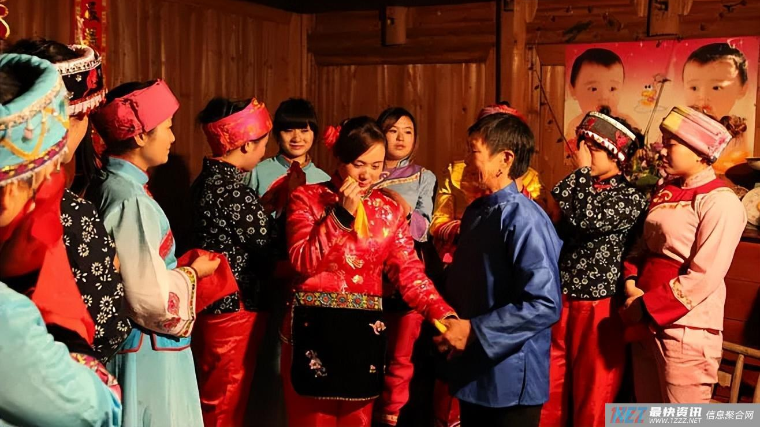

Slide 54
哭嫁的由来
第一种说明是,根据一个古时代的传说,一位土家族的姑娘被嫁去汉族的家庭作媳妇。她一直在哭,她的家人边哭边安慰她。
第二,一位土家族姑娘，在她婚礼的前夜。和她的兄弟姐妹们关于自己家族财产分配而吵起来。
第三,一个别的分别仪式,土家姑娘的哭嫁代替了婚礼哀伤致辞,这些是具有民族特色,同时也不是悲伤和遗憾的。

Slide 55
哭婚的原因
为了自己
对社会而言
对于宗教

Slide 56
https://www.youtube.com/watch?v=CXBWMURYWMg
https://www.youtube.com/watch?v=Ery0l_F6NRg

Slide 57
你们能不能按命令哭？

Slide 58
以后
请参加不同问卷调查http://bit.ly/EU-SURVEY
选主题，看第二周那边，加你的名字（选下个礼拜的主题的同学麻烦准备ppt，课网页上上传）
准备下个星期的课文（主题1）
回答关于主题的问题

Slide 59
作业
请参加不同问卷调查https://bit.ly/100_questions
选主题，看第二周那边，加你的名字（选下个礼拜的主题的同学麻烦准备ppt，课网页上上传）
准备下个星期的课文（主题1）
回答关于主题的问题

Slide 60
Preparation for next week
下週的課前預習
下几节课的主题（请在后面加你的名字为了表示关于这个主题做ppt）：
Topics for the coming sessions (please write your name behind a topic to give a presentation):
May 5: 组织方面的事、测试 Organizational things, quizzes
May 12: 文化叙述 The Cultural Narrative, 地理性质是文化发展的基础 Geographic Nature as a Basis for Cultural Development (text book current version page 12 ff.)
May 19: 1 审美理想和社会习俗： 湖南的伴嫁歌 Aesthetic ideals and social customs: Marriage-Accompanying Songs in Hunan 29. 2 审美理想和社会习俗：中国的婚姻习俗 Aesthetic ideals and social customs: Chinese Marriage Customs 16
May 26 1 审美理想和社会习俗：习惯，接触方式。古代和当代的接触方式Aesthetic ideals and social customs: Habits, Ways of Contacting Milena 22. 2 审美理想和社会习俗：土家族的哭嫁 Aesthetic ideals and social customs: Crying Marriage of Tujia 36 Daria
June 2 1 审美理想和社会习俗：中国古代的四大才子 Aesthetic ideals and social customs: The Four Most Handsome Men in Ancient China 42. 2 审美理想和社会习俗： 熊猫 Animals: Panda 48.
June 16 1 建筑 Architecture 53. 2 建筑：紫禁城 Architecture: The Forbidden City 60
我们还需要找机会补两个学时的课。另外的主题 Additional topics for 2 hours catch-up:
June 23 期末考试：论文 Final Exam

Slide 61
Always here for you!
隨時隨地为你们服务
Assistant Professor (Adiunkt) Dr. Martin Woesler
吴漠汀助理教授
Office / 办公室:
Phone / 电话: +49 178 2073538, +48 152 664204
Email / 电子邮件: martin@woesler.de, martin.woesler@amu.edu.pl

Slide 62
Thank You

